Slide 1





Климатическая Коалиция организаций гражданского общества центральной азии
основные шаги в продвижении энергоэффективности
и зеленой экономики

Slide 2
Central Asian CSO's Climate Coalition - CACCC
Климатическая Коалиция организаций гражданского общества
Центральной Азии
Центрально-Азиатская неправительственная площадка для активных организаций гражданского общества, национальных климатических сетей ОГО, экспертов, лидеров местных сообществ, молодежи, представителей академической науки.
вовлечены климатические сети Кыргызстана, Таджикистана, Экологический Форум Казахстана и Экофорум Узбекистана, а также лидеры экологических организаций гражданского общества Туркменистана

Slide 3
Цель и история создания
Создана для обсуждения, обмена информацией, мнением, наилучшими практиками и устойчивыми подходами к продвижению адаптации и смягчению последствий изменения климата и поиску комплексных решений с учетом потребностей устойчивого социального развития.
На основе рекомендаций участников международной конференции "Форум по изменению климата" (CAEFOCC-II)), организованном региональными партнерами в октябре 2010 года в г. Алматы, Казахстан.

Slide 4
Central Asian CSO's Climate Coalition - CACCC
ЗАДАЧИ
Усиление роли общественного сектора в формировании и реализации экологических политик в секторах, влияющих на изменение климата
Продвижения социально и экологически устойчивого развития в странах Центральной Азии и постепенного перехода к низкоуглеродному пути развития.
Осуществление совместных проектов, продвижение регионального сотрудничества между государствами Центральной Азии по вопросам, касающимся изменения климата
Привлечение внимания международного сообщества к актуальным проблемам региона
Представление голоса общественности Центральной Азии на глобальной арене (в том числе в рамках международных конференций по изменению климата).

Slide 5
Central Asian CSO's Climate Coalition - CACCC
Ожидаемые результаты
Будет повышен экспертный и организационный потенциал ОГО Центральной Азии в климатической работе, что создаст условия для активного участия лидерских ОГО в разработке субрегиональных политик по проектным тематикам для обеспечения возможности зеленого роста и низкоуглеродного развития.
Вместе с другими глобальными коалициями, САССС будет принято активное участие в процессе подготовки Глобального Соглашения по климату (РКИК ООН)

Slide 6
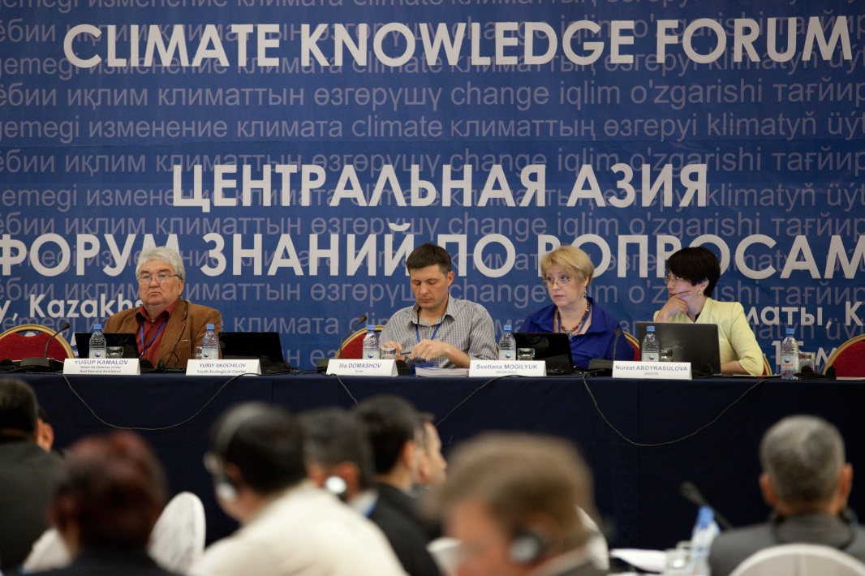
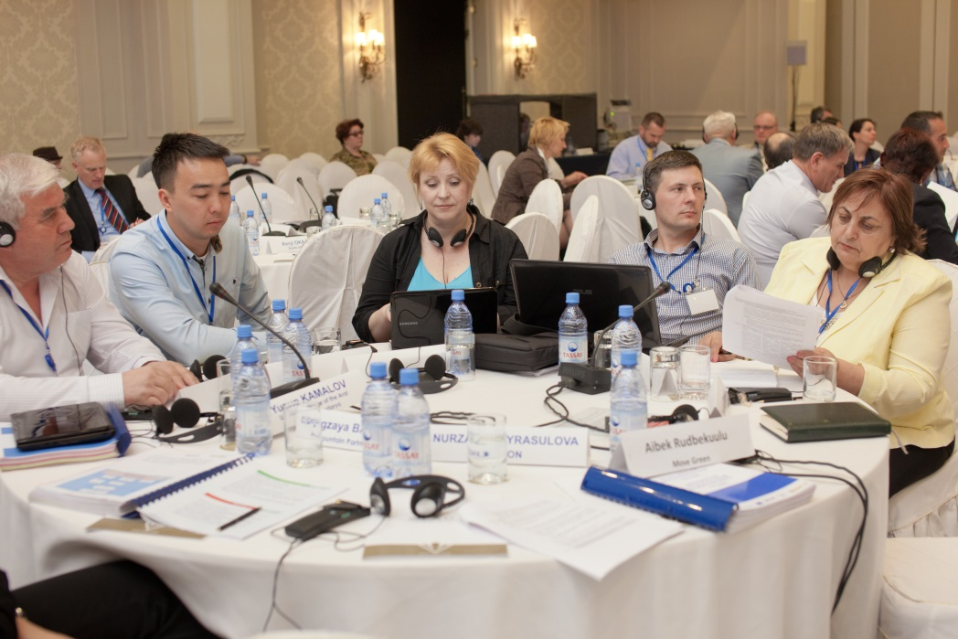
Участие в программах институтов развития и международных агентств
Всемирный банк
Центрально-Азиатский форум знаний по вопросам изменения климата
Разработка Программы CAMP4CA

Slide 7
Участие в программах институтов развития и международных агентств
-Green Climate Fund утвердил аккредитацию Экофорума Узбекистана в качестве организации-наблюдателя при Зеленом Климатическом Фонде.
Это обеспечивает возможность эффективного участия аккредитованных наблюдателей в заседаниях Комитета Совета директоров или рабочих групп.
Член ОС является фокал пойнтом от организации.
Подготовлены и внесены предложения по изменению климата и воде на Совет ГЭФ для включения в ГЭФ 6

Slide 8

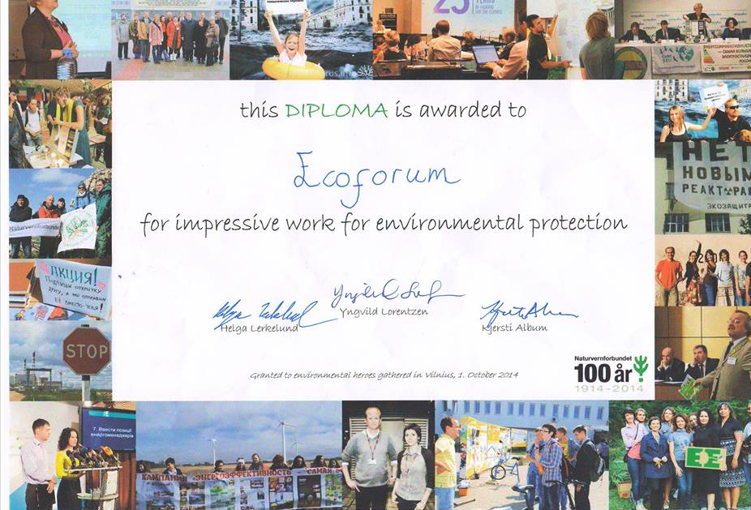
Участие в
Глобальной Климатической Сети - CAN
Узел Сети региона ВЕКЦА (русскоязычная платформа)
Усиление Центрально-Азиатского содержания в сети Climate Action Network

Slide 9
Участие в международных форумах
Участие в Азиатско-Тихоокеанском Форуме по адаптации к изменению климата (1-3 октября, 2014), Куала Лумпур, Малайзия.
По итогам Климатического Саммита Генерального Секретаря ООН в сентябре 2014 года было подготовлено Заявление, в котором выражен призыв Коалиции к странам региона по вопросам климатической политики.
Готовится участие представителей на 20ой Конференции сторон Рамочной Конвенции ООН (РКИК ООН) по изменению климата в Лиме, Перу в ноябре 2014 года.

Slide 10
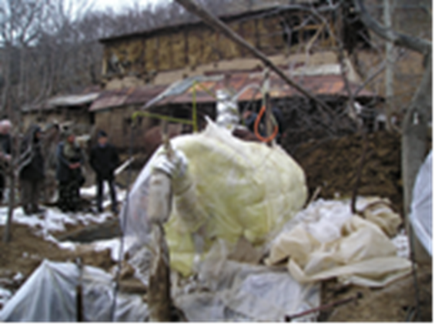
Реализация проектов
Успешно реализованы проекты по повышению потенциала местных сообществ горных территорий для адаптации к изменению климата
а также участвуют в качестве экспертов в реализации проектов и программ по внедрению ВИЭ

Slide 11
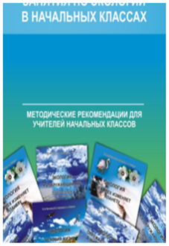





Деятельность по продвижению знаний по вопросам климата
Экофорума Узбекистана
Созданы 2 документальных фильма "Адаптация" и "Жизнь в облаках"
Один из них выиграл конкурс и демонстрировался на одной из международных конференций по изменению климата
Оба фильма стали призерами национального конкурса экожурналистики.
Участие в разработке ЦА блога по изменению климата http://ca-dialog.blogspot.com/
Проект стал лауреатом международной награды по адаптации к изменению климата в Рио-де-Жанейро

Slide 12
Взаимодействие с МКУР
Совместное продвижение региональных инициатив в разработке Программы CAMP4CA Всемирного банка.
Участие в развитии межрегионального сотрудничества с Евросоюзом через Проект WECOOP.
Поддержка региональных инициатив гражданского общества в развитии энергоэффективности и внедрения зеленой экономики через проекты с ЮНЕП.

Slide 13
Central Asian CSO's Climate Coalition - CACCC
Благодарим за внимание!

